Slide 1
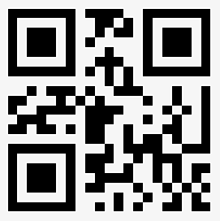
Partie Physique
Etude du QR Code

Slide 2
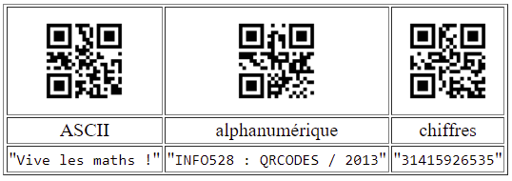
Les différents QR Code

Slide 3
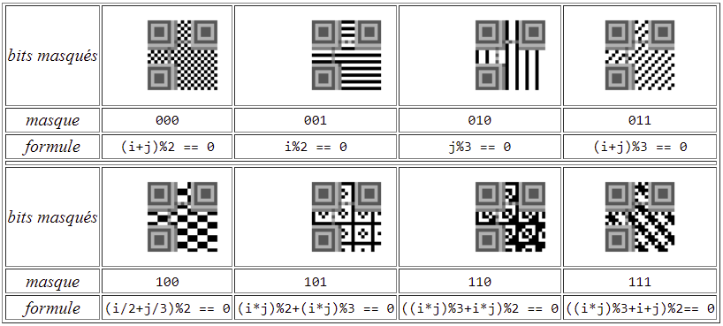
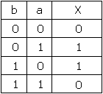
Les différents types de masks

Slide 4
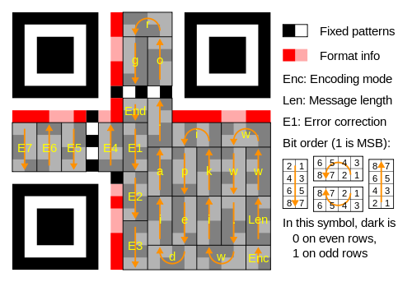
Décoder un QR Code à la main
s0001

Slide 5
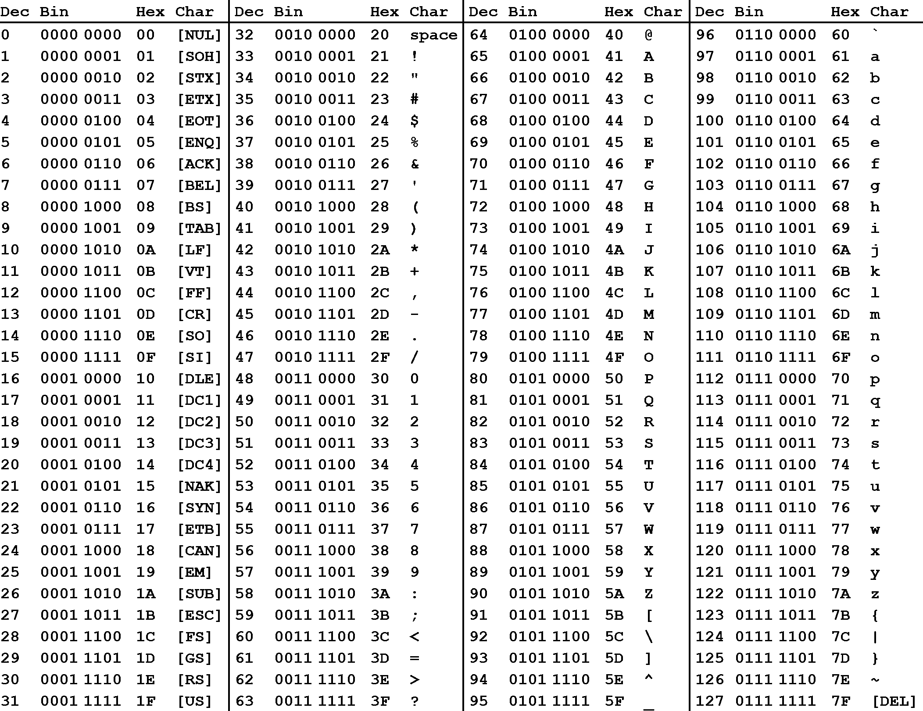
Décoder les caractères du QR Code
s0001

